Slide 1
Was sind Primzahlen?
Zahlen > 1 welche nur durch 1 und durch sich selbst dividiert werden können
Zum Beispiel:
  2, 3, 5, 7, 11, 13, 17, 19, …

Slide 2
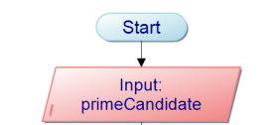

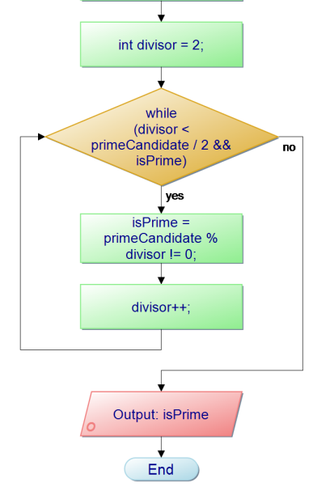
Algorithmus: Probedivision
Nennen wir die Zahl, die überprüft werden soll, primeCandidate
Wenn primeCandidate < 2 dann ist es keine Primzahl.
Wenn primeCandidate == 2 dann ist es eine Primzahl.
Wenn primeCandidate > 2 dann könnte es eine Primzahl sein.
Dann: Mögliche Divisoren durchprobieren!
  Für alle Divisoren 2, 3, 4, … primeCandidate / 2
    Prüfe ob primeCandidate durch den Divisor teilbar ist
    Wenn ja, dann ist primeCandidate keine Primzahl und Schleife kann verlassen werden
    Wenn nein, muss der nächste Divisor getestet werden

Slide 3
Lösungsvarianten
Entwickeln Sie je eine Lösung mit
  While
  For
Erweiterte Version
  Prüfen Sie alle Zahlen zwischen 1 und 10000 und geben Sie alle Primzahlen in diesem Bereich aus.
  Überlegen Sie, wie Sie die Anzahl der Divisoren für die Probedivision noch reduzieren können. (Siehe https://de.wikipedia.org/wiki/Primzahltest)

